Slide 1
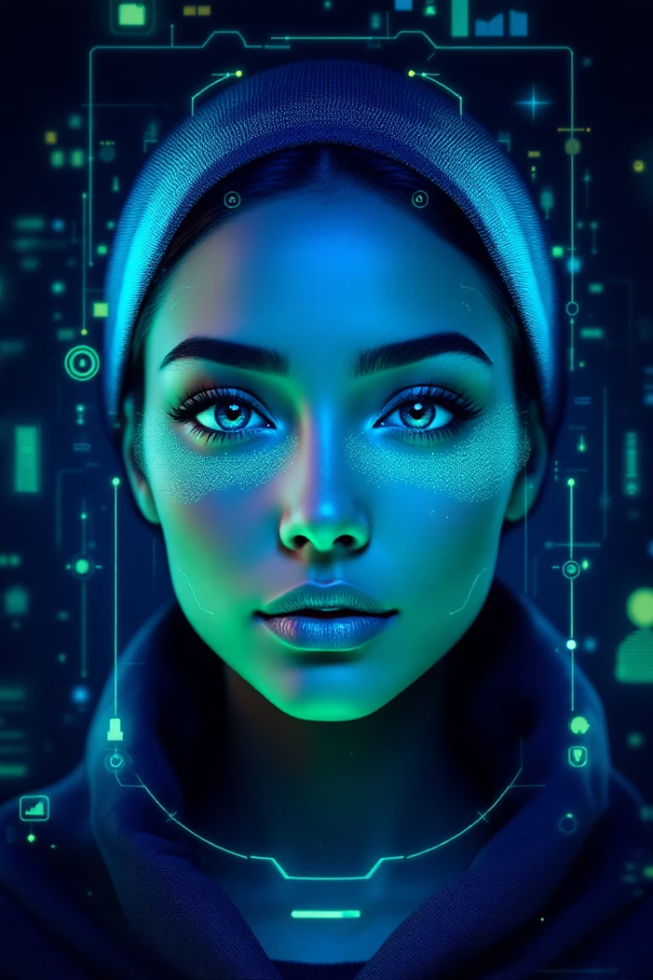

BurnoutCheck IA - Check-in Multimodal Experimental
Explorando IA Multimodal e Visão Computacional para Bem-Estar
Felipe Caires Jaques
Imersão IA-Alura 2025

Slide 2
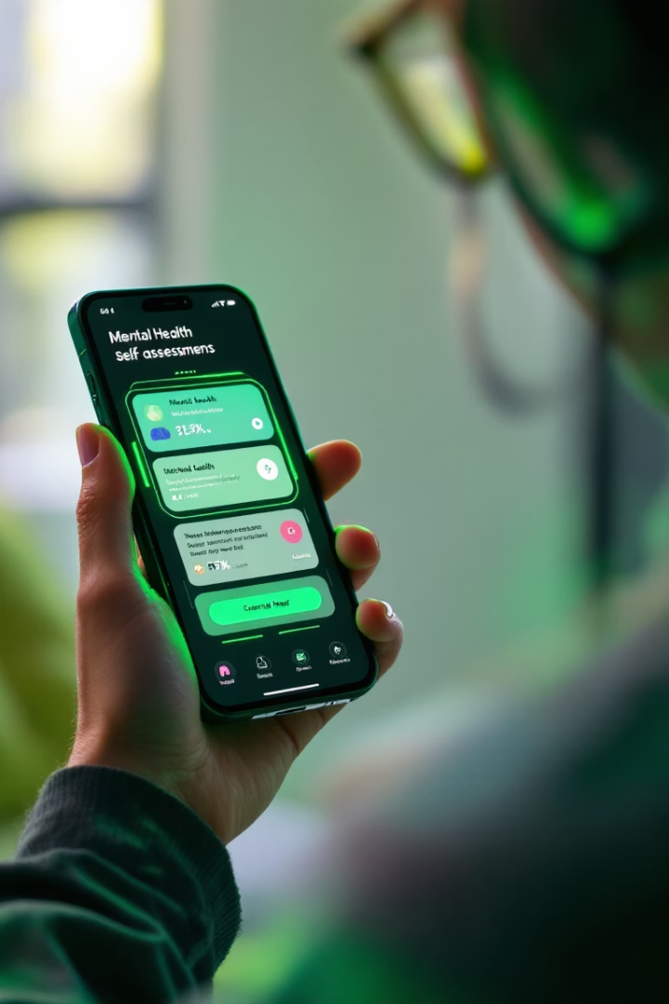



O Projeto: Uma Ferramenta Experimental
Proposta Inovadora
Check-in Rápido
Resposta à importância do bem-estar mental no cotidiano.
Combina texto e imagem para uma experiência completa.
Protótipo Experimental
Não constitui ferramenta de diagnóstico. Propósito educacional.

Slide 3

Indo Além do Texto: Multimodalidade
Comunicação Natural
Visão Computacional
Experiência Enriquecida
Combina texto (relato subjetivo) e imagem (expressões faciais).
OpenCV adiciona processamento visual estruturado.
Projeto verdadeiramente multimodal na entrada e processamento.
Oferece perspectiva mais rica para análise pela IA.
Fornece dados objetivos que informam a análise do LLM.
Etapas explícitas que melhoram a qualidade da análise.

Slide 4
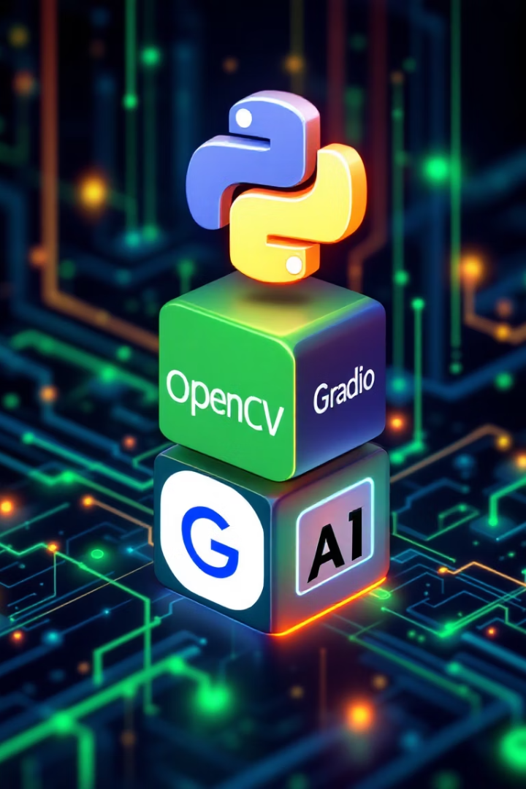




O Stack Tecnológico
Google Colab
Google Generative AI
Gradio
Interface web interativa e compartilhável via links .gradio.live.
Ambiente flexível baseado em nuvem para prototipagem rápida em Python.
Modelo Gemini 1.5-flash-latest com excelente capacidade multimodal.
OpenCV e Pillow
Processamento de imagens e detecção facial.

Slide 5





Como Funciona: O Fluxo de Processamento
Interação do Usuário
Descrição textual e upload de selfie via interface Gradio.
Processamento Visual
OpenCV detecta face e desenha retângulo na imagem.
Análise pela IA
Prompt (texto + status) e imagem enviados ao Gemini.
Resultados
Resposta formatada em Markdown exibida na interface.

Slide 6

A Experiência do Usuário: Interface Gradio
Design Intuitivo
Organização Clara
Interface construída com Gradio Blocks para layout personalizado.
Seções definidas: Inputs, Botões e Outputs.
Acessível via link público temporário (.gradio.live).
Formatação Markdown para textos explicativos.
Abordagem Cuidadosa
Design transmite profissionalismo e confiança.
Tecnologia acessível para temas sensíveis como bem-estar.

Slide 7
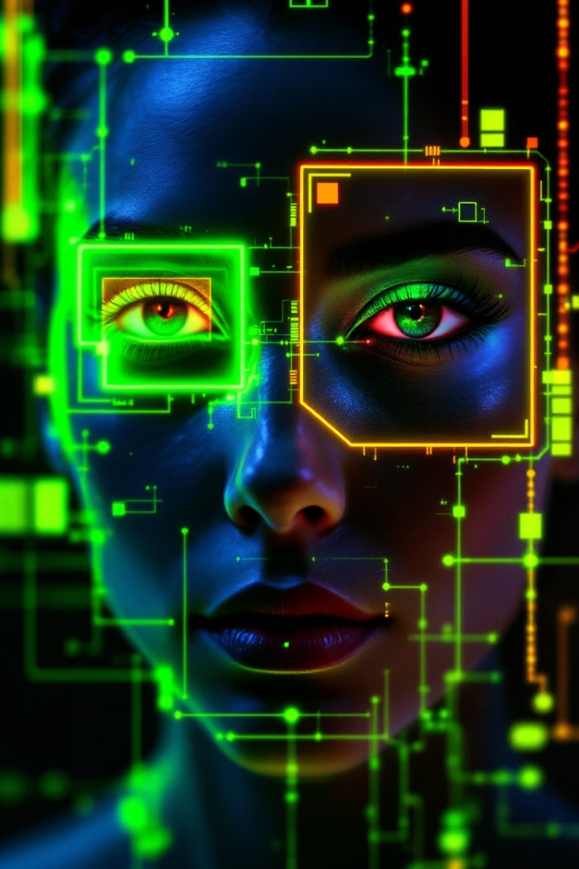
Processamento Visual: Detecção Facial
Preparação da Imagem
Conversão para formato compatível com OpenCV.
Otimização para processamento eficiente.
Algoritmo de Detecção
Haar Cascade varre diferentes escalas da imagem.
Busca padrões característicos de faces humanas.
Feedback Visual e Textual
Retângulo desenhado ao redor de cada face detectada.
Status textual incorporado ao prompt do Gemini.

Slide 8





A Inteligência: Gemini e Prompt Engineering
Resultados Estruturados
Saída formatada para máxima utilidade ao usuário
Prompt Engineering
Instruções detalhadas para guiar o modelo
ChatSession
Mantém contexto da conversa ao longo do tempo
Gemini 1.5 Flash
Capacidade avançada de análise multimodal

Slide 9
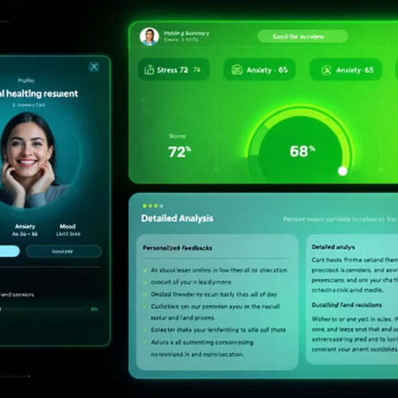
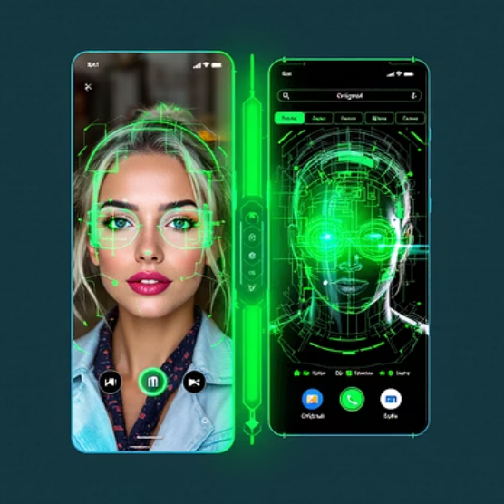
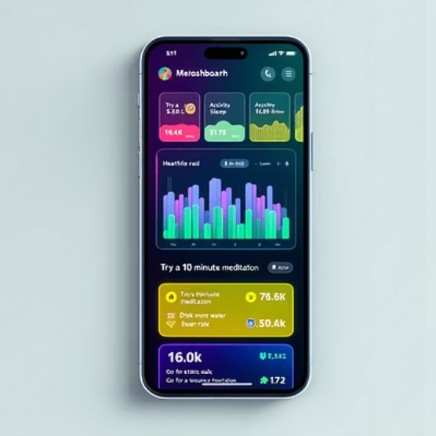
Apresentando os Resultados: Layout do Gradio
Layout flexível com gr.Blocks, gr.Row e gr.Column. Componentes separados para Análise, Sugestões, Recursos e imagem processada. CSS personalizado para elementos centralizados e esteticamente agradáveis.

Slide 10









Superando Obstáculos: Lições Aprendidas
Formatação do Output
Integração de Tecnologias
Refinamento do prompt e pós-processamento para estruturação.
Inconsistências de Versão
Fluxo coerente entre Gemini, OpenCV e Gradio.
Considerações Éticas
Adaptação para diferenças em parâmetros do Gradio.
Avisos claros e recursos de ajuda para temas sensíveis.

Slide 11

Responsabilidade e Ética no Uso da IA
O BurnoutCheck IA é um projeto experimental e educacional. Não realiza diagnósticos médicos.
A ferramenta não substitui a avaliação de profissionais de saúde qualificados. O usuário deve compreender suas limitações.
Em casos de preocupação real, busque ajuda profissional: CVV (188), SAMU (192), CAPS, ou consultas especializadas.
por Felipe Jaques

Slide 12






Próximos Passos e Potencial de Expansão
Análise Visual Avançada
Detecção de pontos faciais e expressões, com ressalvas éticas.
Mais Dados Contextuais
Integração de informações sobre sono e alimentação.
Infraestrutura Robusta
Implantação em serviços como Hugging Face Spaces.
Autenticação e Perfis
Evolução para um serviço mais completo e personalizado.

